Slide 1
Давньогрецький театр

Slide 3
Походження давньогрецького театру
Розвинувся він з ритуального вистави, дійства (драма - слово грецьке і означає дійство) на честь бога Діоніса, бога веселощів і вина. Ритуал зазвичай супроводжувався хороводами, танцями і дифірамбами (жанр давньогрецької хорової лірики). Змістом цих пісень було сказання про пригоди Діоніса. Виконавці їх танцями і мімікою відтворювали це сказання. Учасники ритуалу надягали на себе маски з цапиними бородами і рогами, зображуючи супутників Діоніса - сатирів (звідси назва - сатирова драма). Ритуальні уявлення відбувалися під час діонісій (свят на честь Діоніса). Ці ритуальні уявлення і є попередниками давньогрецького театру. Після ритуалу влаштовували хода, з іграми й танцями. Цікаво, що жарти, на думку древніх греків, любить бог Діоніс. Під час цих веселощів виникла комічно-побутова сценка. Ритуальні танці стали грецьке трагедією, а саме свято-давньогрецької комедією.

Slide 4
Як виглядав давньогрецький театр?

Slide 5
Давньогрецький театр представляв собою відкрите будівлю найбільших розмірів. Сцена складалася з довгої вузької платформи і з трьох сторін була обнесена стінами, з яких задня (з навісом) називалася скеною, бічні - параскеніями, а сама сцена - предскеніем. Піднімався уступами півколо сидінь для глядачів називався амфітеатром, місце між сценою і амфітеатром - орхестрою; тут містився хор, який керувався корифеєм. Декорацій у давньогрецькому театрі не було.

Slide 7
Організація уявлень.
Організатором театральних змагань була держава. В основному це був аеропаг і архонт. Театр намагалися використовувати, як пропаганду ідеальної демократії. І щоб надати свій вплив на всіх вільних громадян (метекам заборонено було відвідання театру), вони для бідних встановили особливу театральну грошову видачу (феорік).

Slide 8
Актори
Актори носили маски, котурни і довгі плащі (що цікаво, колір їх залежав від ролі - царі, наприклад, носили червоні плащі). Все це повинно було надати акторові високий зріст і велич, уподібнює його Богу чи герою, яких він зображував. Від мімічних дифірамбів поступово перейшли до показу їх у дії.

Slide 9
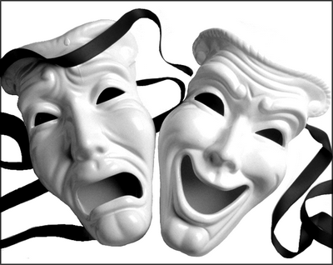

Slide 10
Число акторів не перевищувало трьох, хоча кожен з них виконував більше ролей, ніж у трагедії. І в комедії величезну роль грав хор. Особливістю останнього було те, що корифей хору говорив від імені самого автора, викладаючи його основні думки, які він проводив у комедії. Частина вистави актори танцювали. Несхожі були костюми акторів комедії на костюми акторів трагедії. Маски акторів мали підкреслити смішне і потворне в викриває герої (вони були з витріщеними очима, з ротом до вух і т. п.). Фігур акторів надавався не менш потворний вигляд.

Slide 11
Сюжет
Поети брали сюжет з міфів, сатирично їх ломлячи. Це співпало з епохою почався демократичного руху, поколебавшего підвалини давньогрецької релігії. У роки Перікла комедіографи зображували вже у своїх комедіях громадську боротьбу проти окремих політичних діячів. На початку IV століття, комедія стає карикатурно-побутовий. Була вона для вищого прошарку населення. Так само з'явилися герої, як хвалькуваті воїни, паразити і хитрі раби.

Slide 14
ДЯКУЮ ЗА УВАГУ!

